Slide 1
LIÇÃO 08
Confessando e Abandonando o Pecado
26 de Maio 2024
2º trimestre 2024

Slide 2
TEXTO ÁUREO
“O que encobre as suas transgressões nunca prosperará, mas o que as confessa e deixa alcançará misericórdia.” (Pv 28.13)

Slide 3
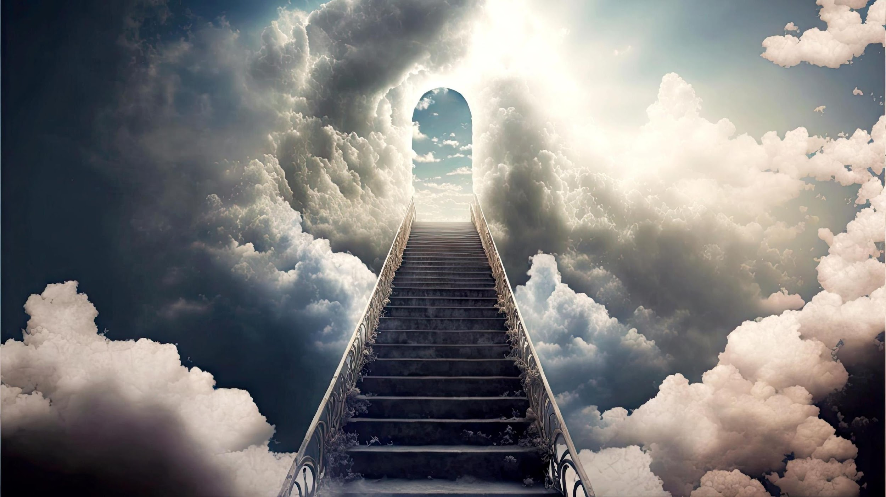
VERDADE PRÁTICA
Para desfrutar um caminho de restauração e reconciliação com Deus, precisamos confessar o pecado e abandoná-lo de uma vez por todas.

Slide 4
TEXTO
BÍBLICO
Salmos 51.1-12; 1 João 1.8-10

Slide 5
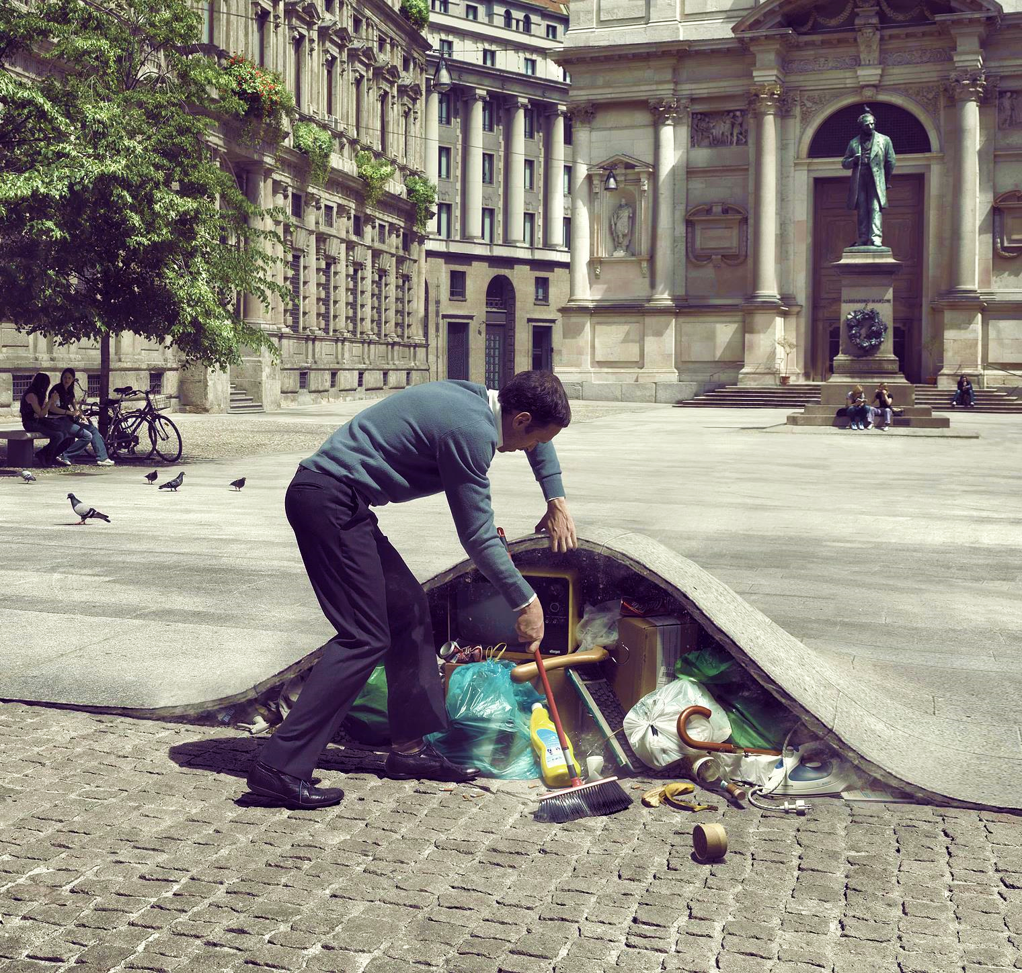
INTRODUÇÃO
Atualmente, muitos acreditam que não é preciso confessar o pecado por denominá-lo mera fraqueza ligada ao ambiente e aos aspectos hereditários. Nesta lição, veremos que a Bíblia não ensina assim.
A orientação bíblica é a de que, caso ocorra um pecado, ele deve ser confessado, abandonado como evidência do arrependimento para que o crente arrependido possa receber o perdão de Deus.

Slide 6
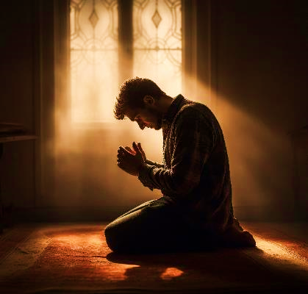
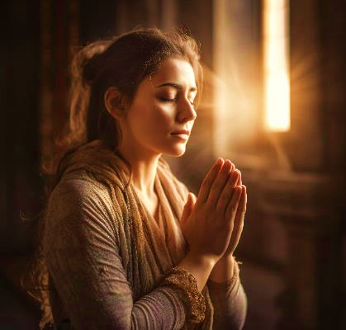
OBJETIVOS DA LIÇÃO
1. Compreender o que significa confissão de pecado
2. Mostrar o perigo do pecado não confessado
3. Compreender que a confissão de pecado é um caminho para a cura e a restauração

Slide 7
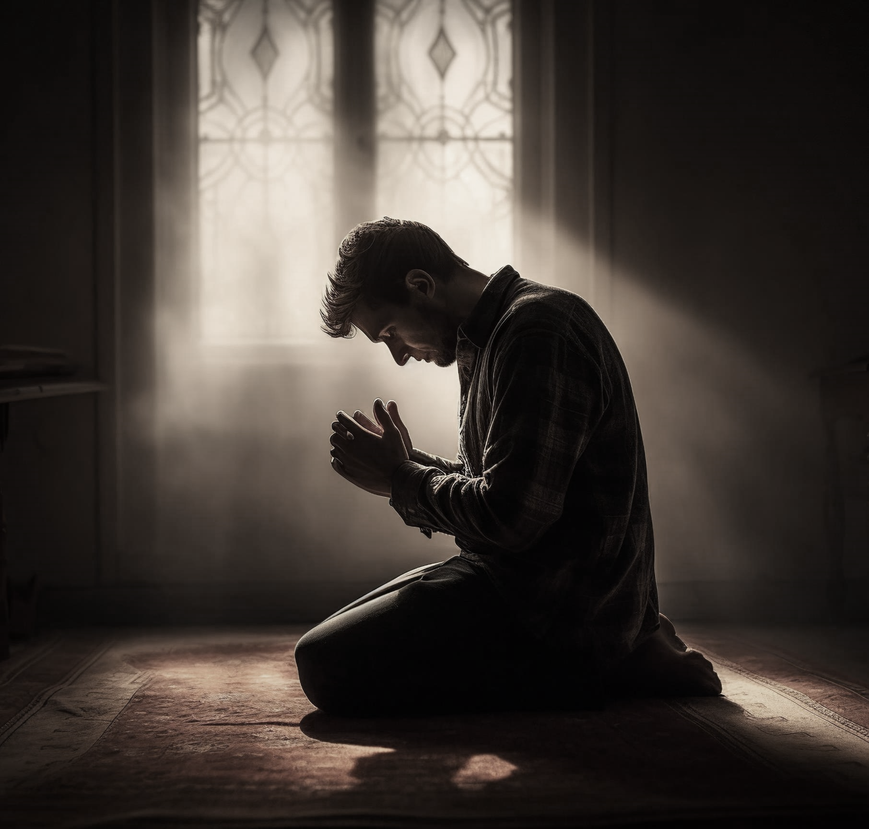
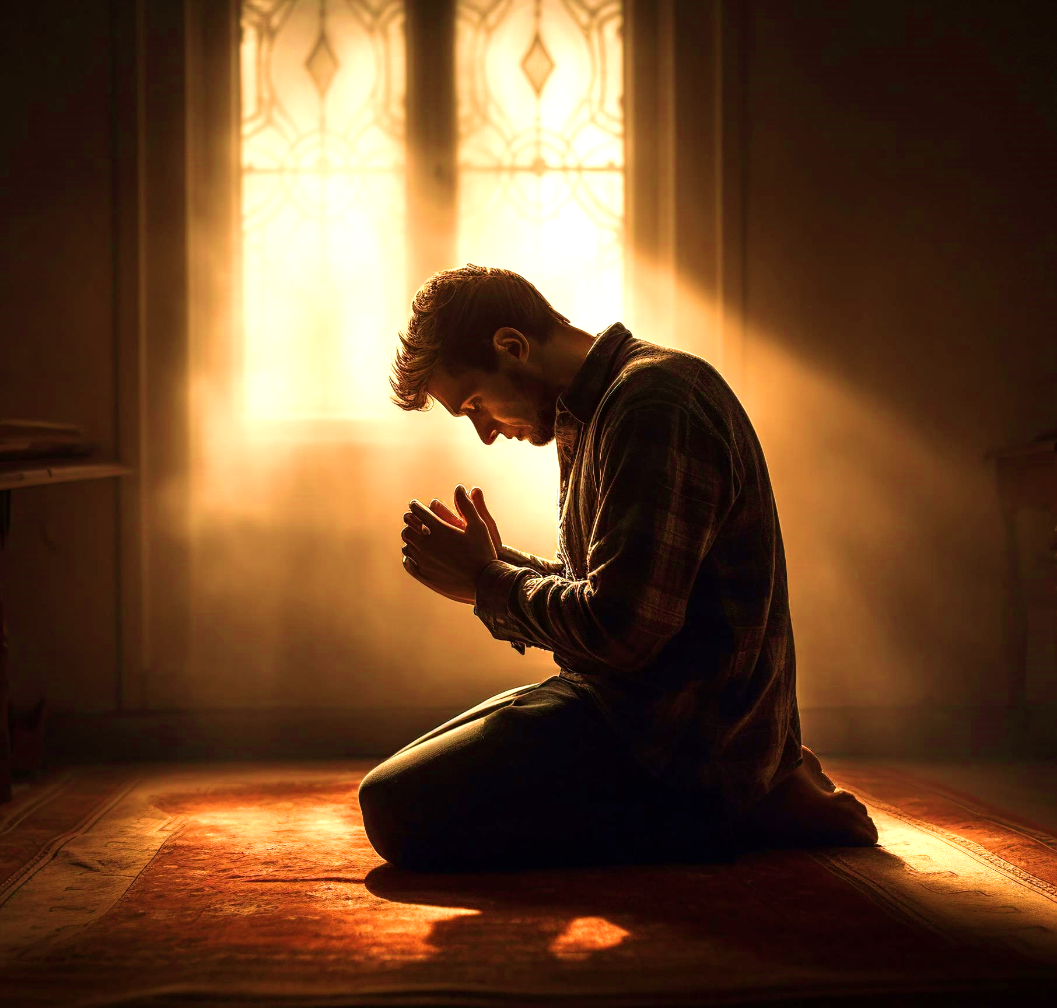
I.
A CONFISSÃO DE PECADO

Slide 8
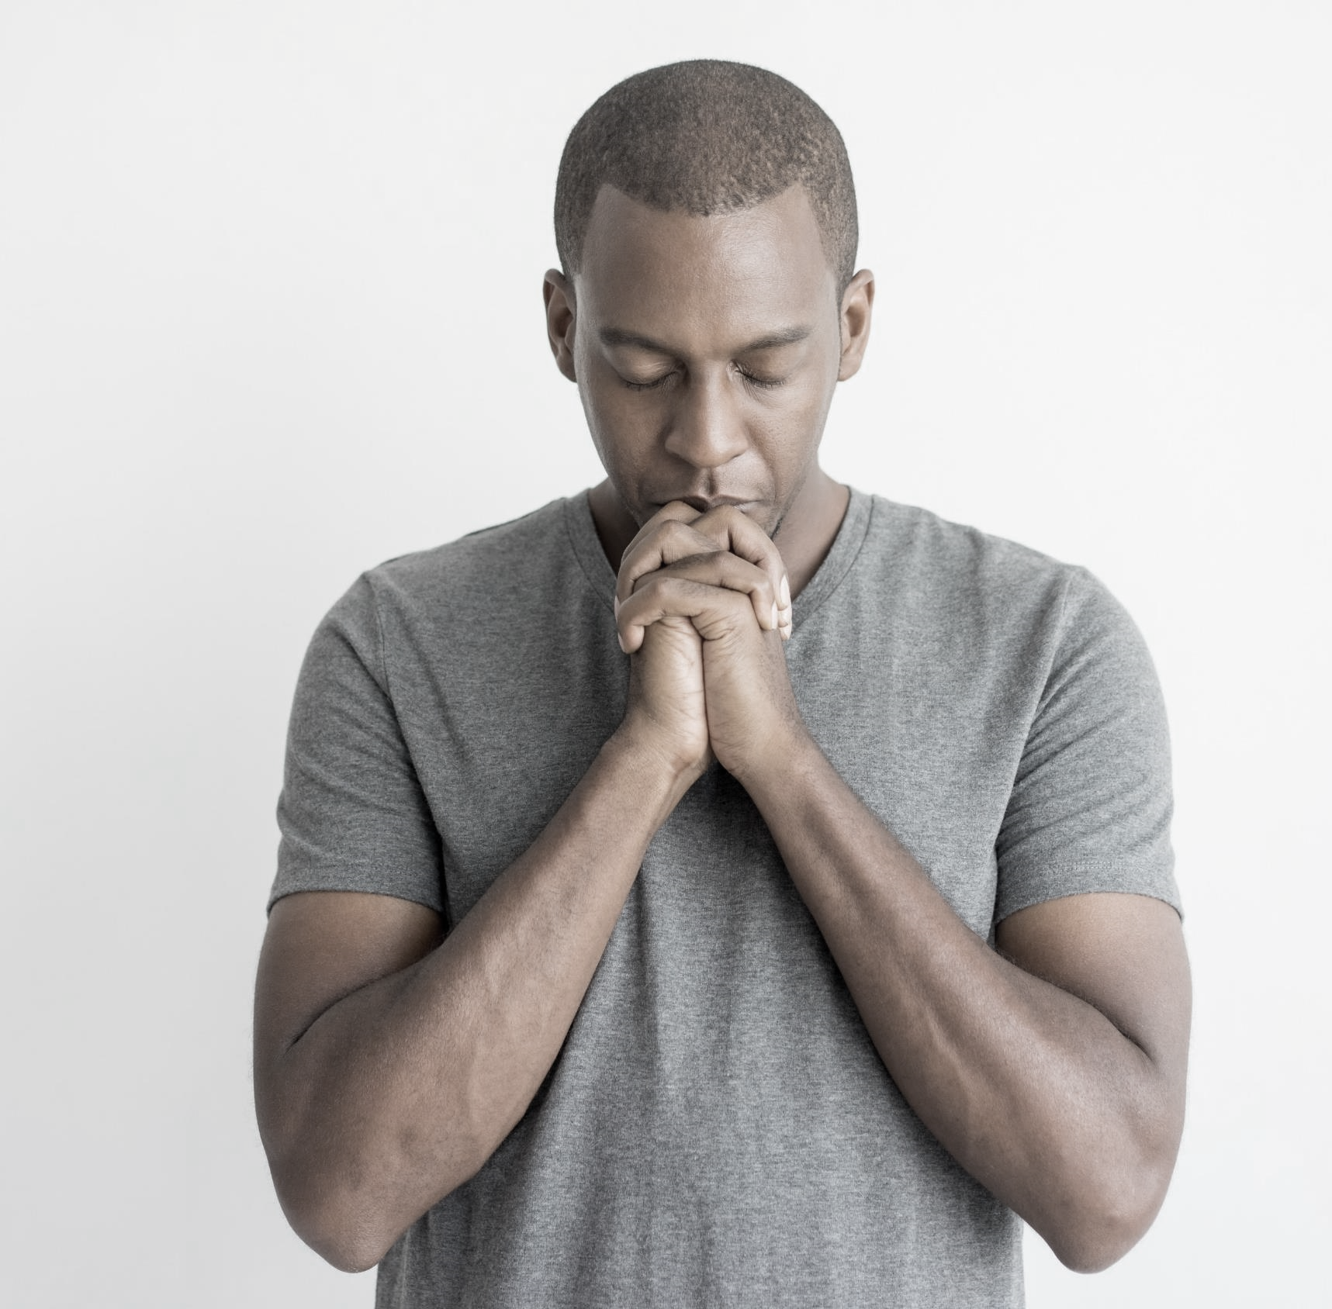
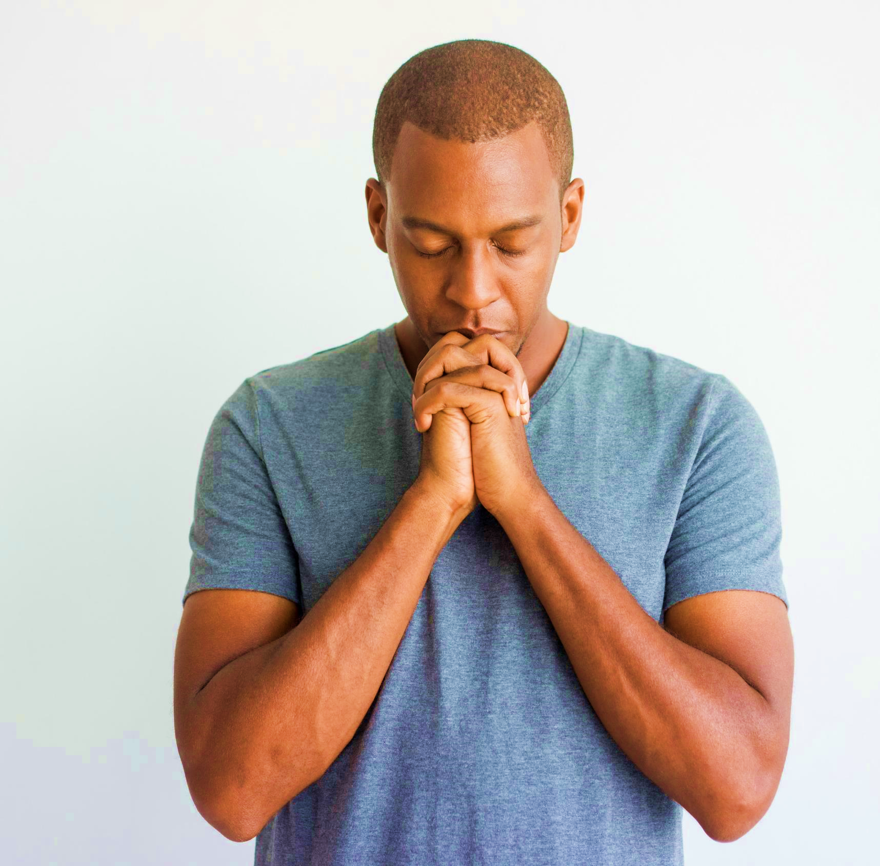
I - A CONFISSÃO DE PECADO
1. Definição
Podemos dizer que confessar é uma maneira de declarar o que se crê ou sabe.

Slide 9
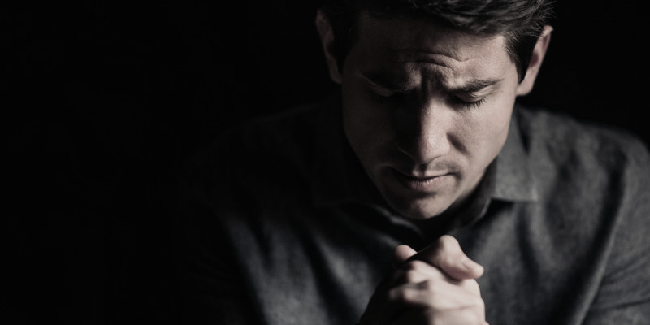
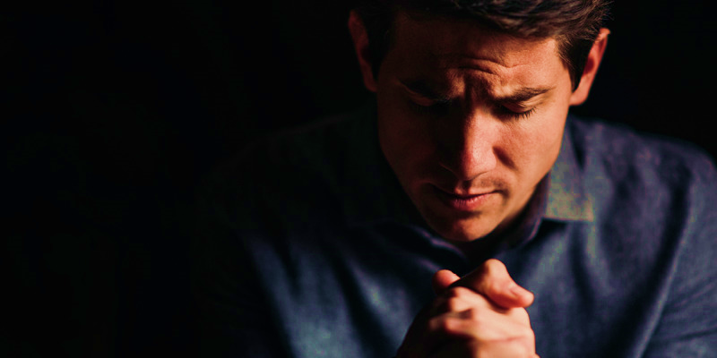
I - A CONFISSÃO DE PECADO
2. A confissão bíblica de pecado
O ensino bíblico geral da confissão de pecado traz a ideia de reconhecê-lo e fazer a sua confissão, pois o perdão depende desse ato (Sl 32.5; 1 Jo 1.9).

Slide 10
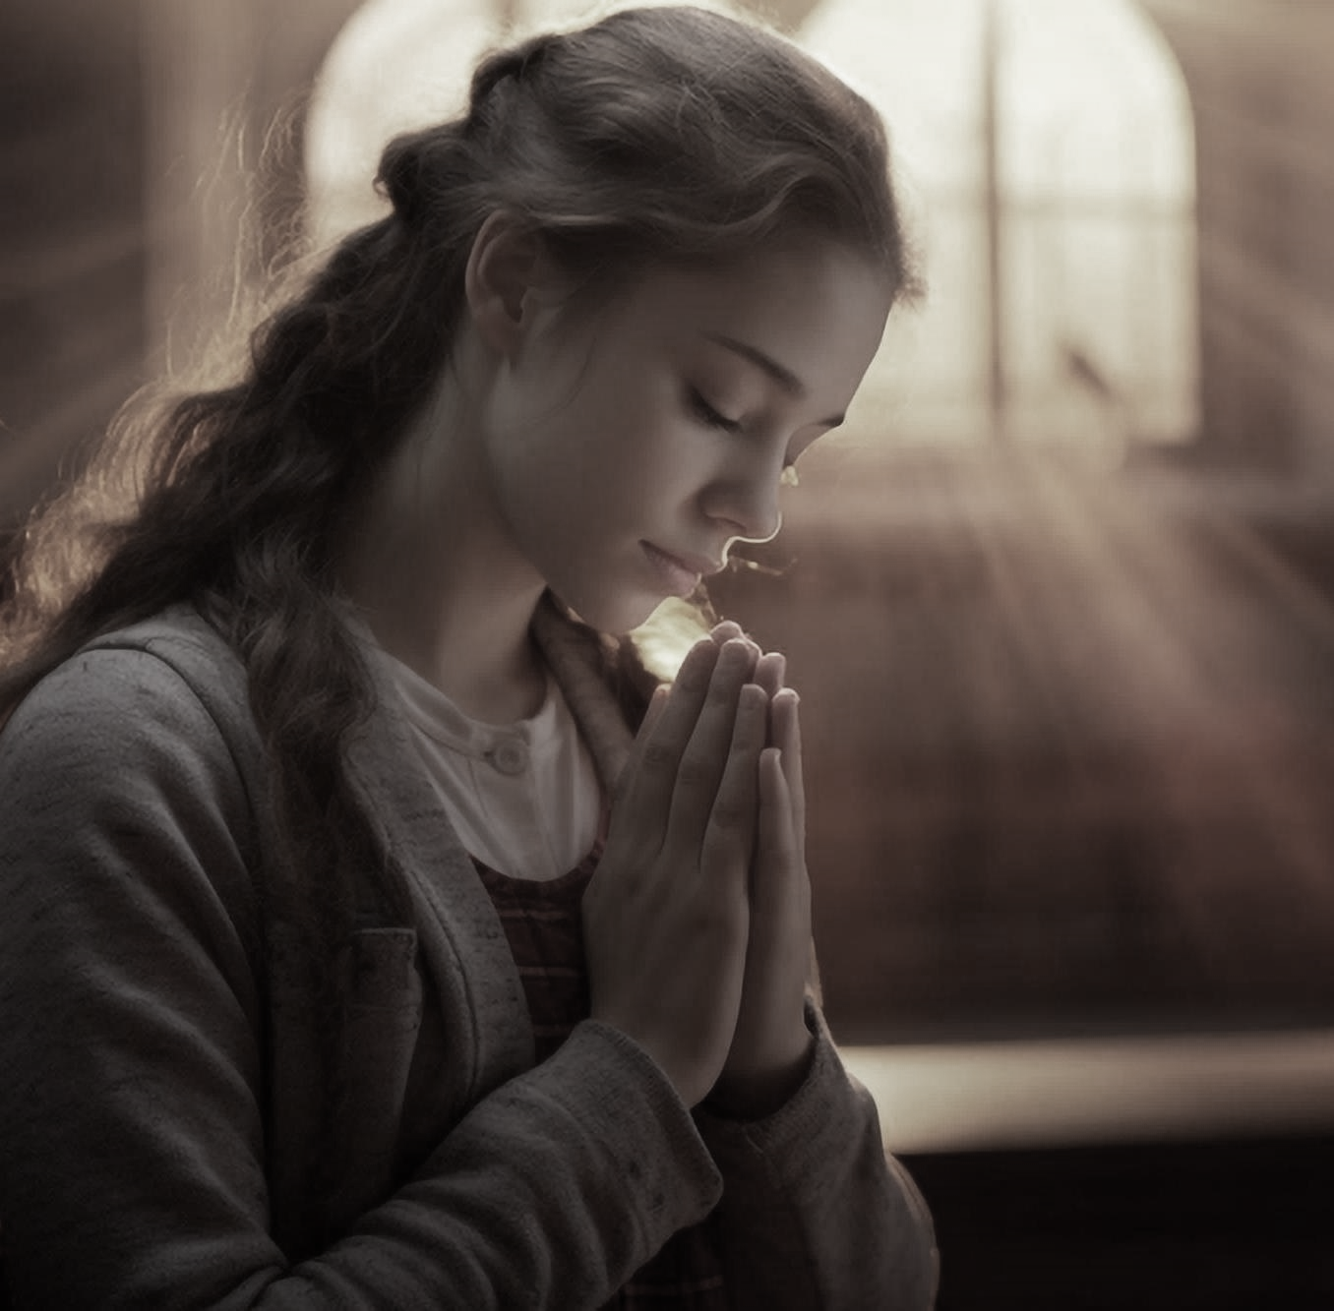
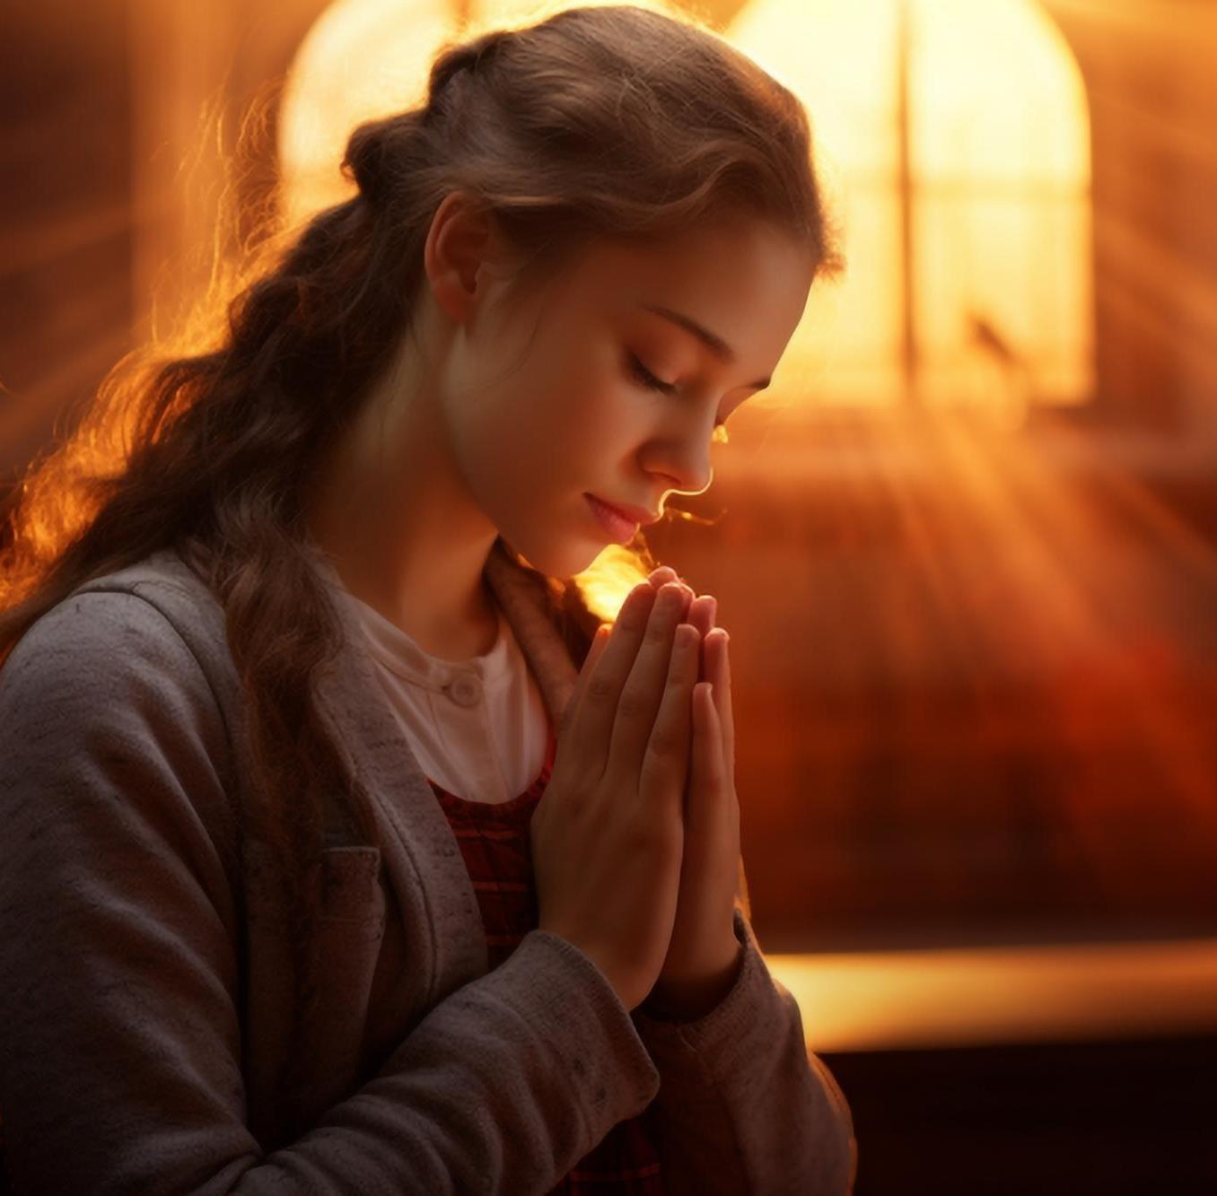
I - A CONFISSÃO DE PECADO
2. A confissão bíblica de pecado
Essa confissão pode ser
no momento da conversão;
ou depois dela, quando pecados cometidos podem ser contra Deus ou contra um irmão (Mt 5.21,22).

Slide 11
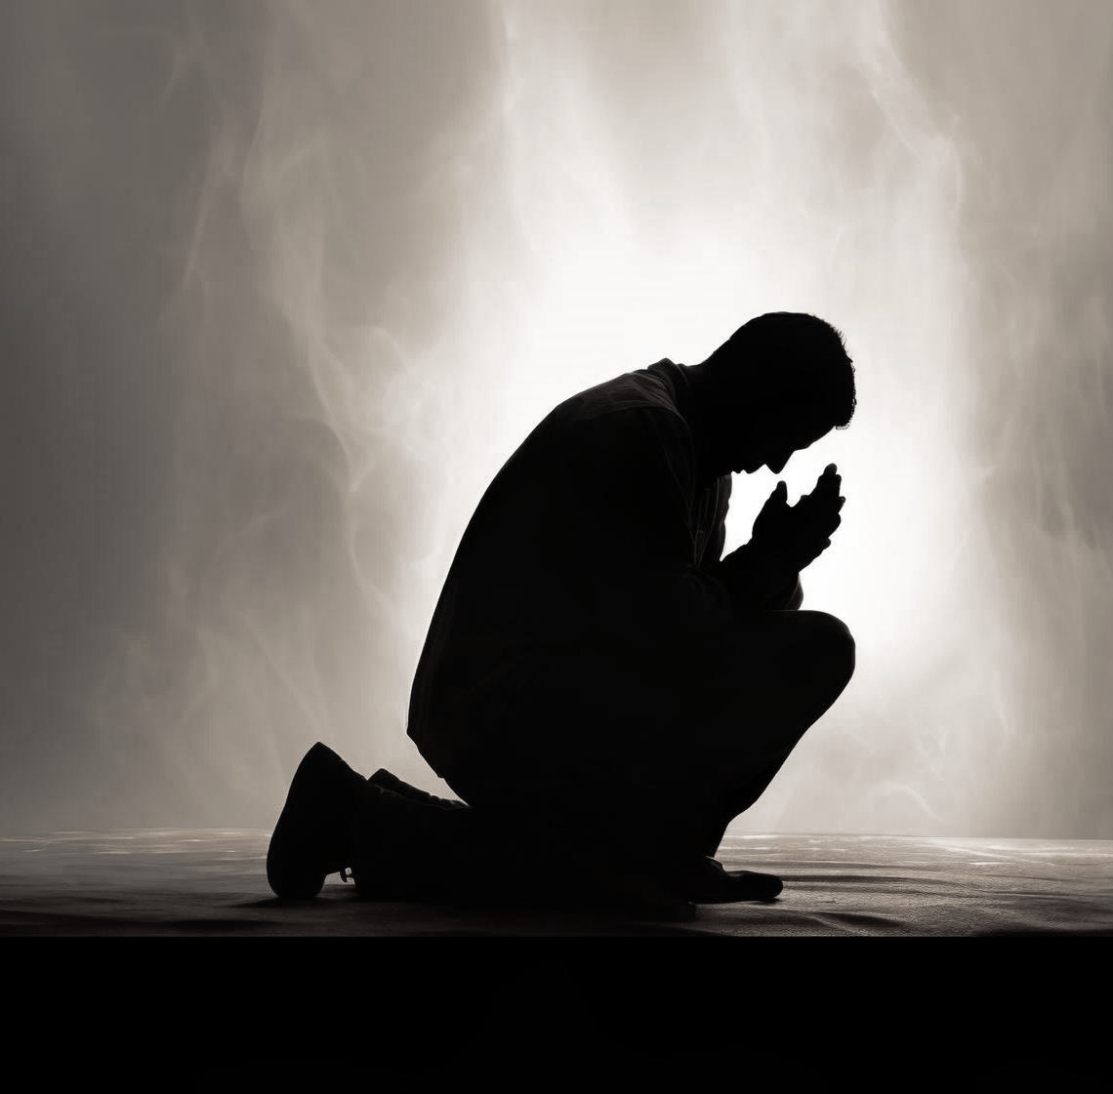
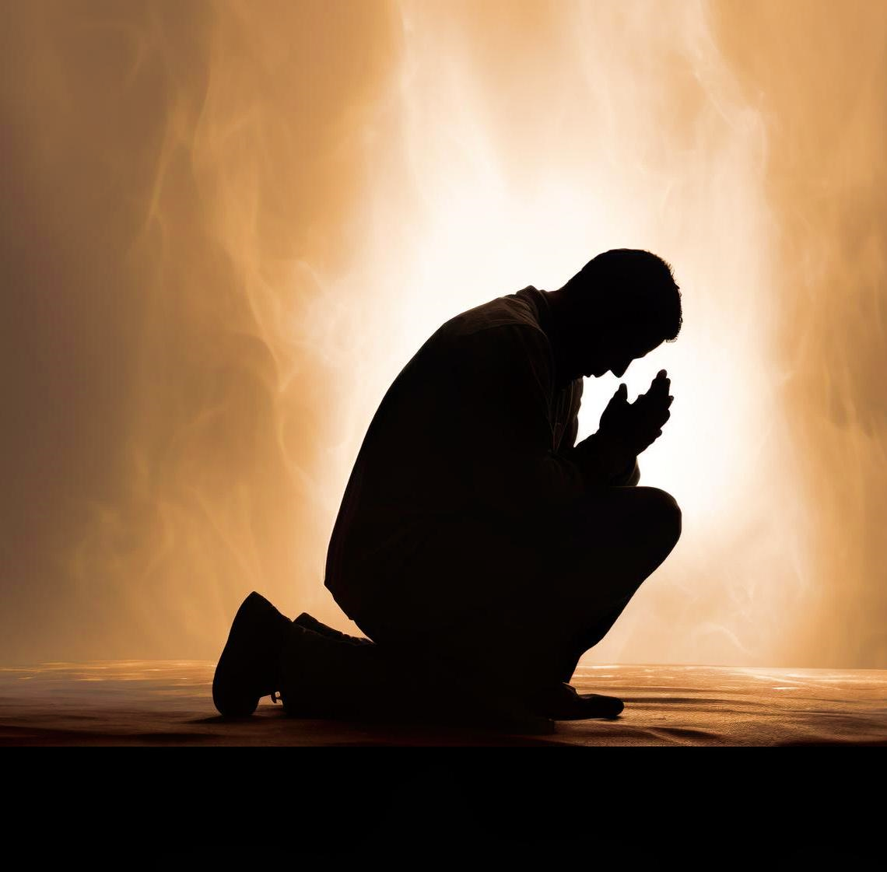
I - A CONFISSÃO DE PECADO
3. O símbolo da confissão de pecado
No ato da confissão de pecados, a pessoa reconhece de maneira autônoma os pecados cometidos e que, por isso, se encontra indigna de estar na presença de Deus. Ela reconhece a sua natureza pecaminosa diante do Altíssimo (Rm 3.10-12).

Slide 12
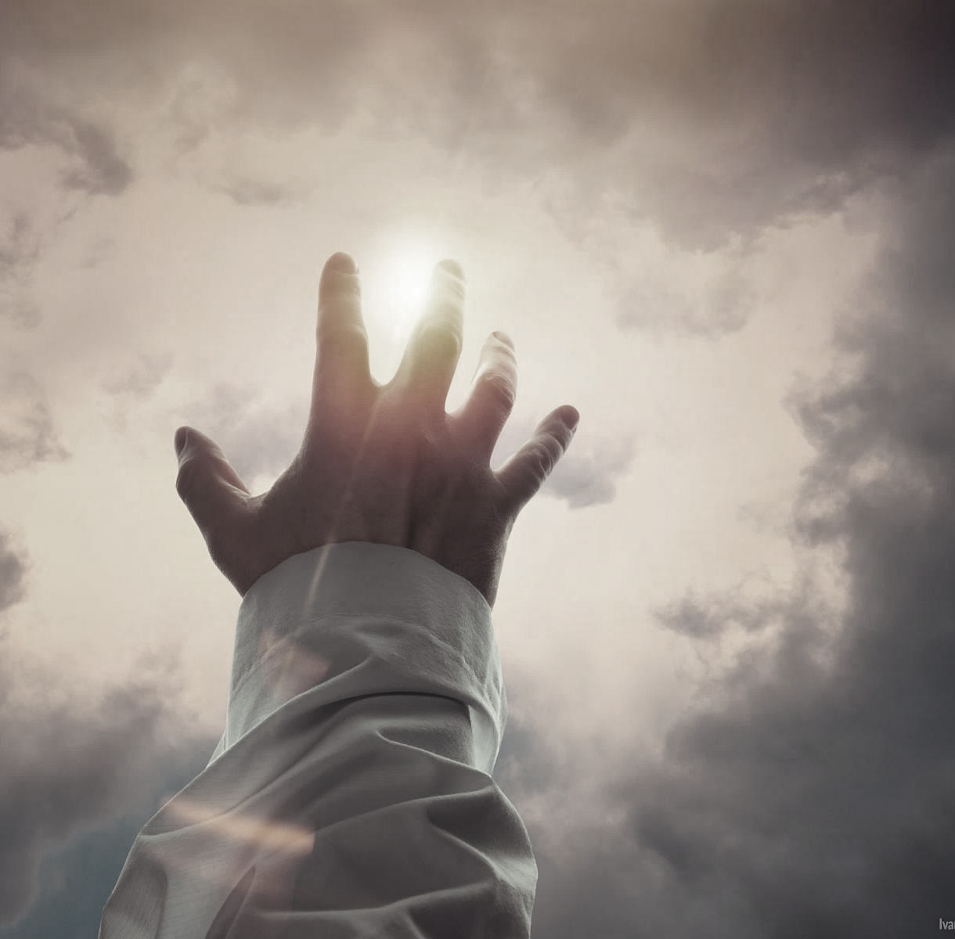
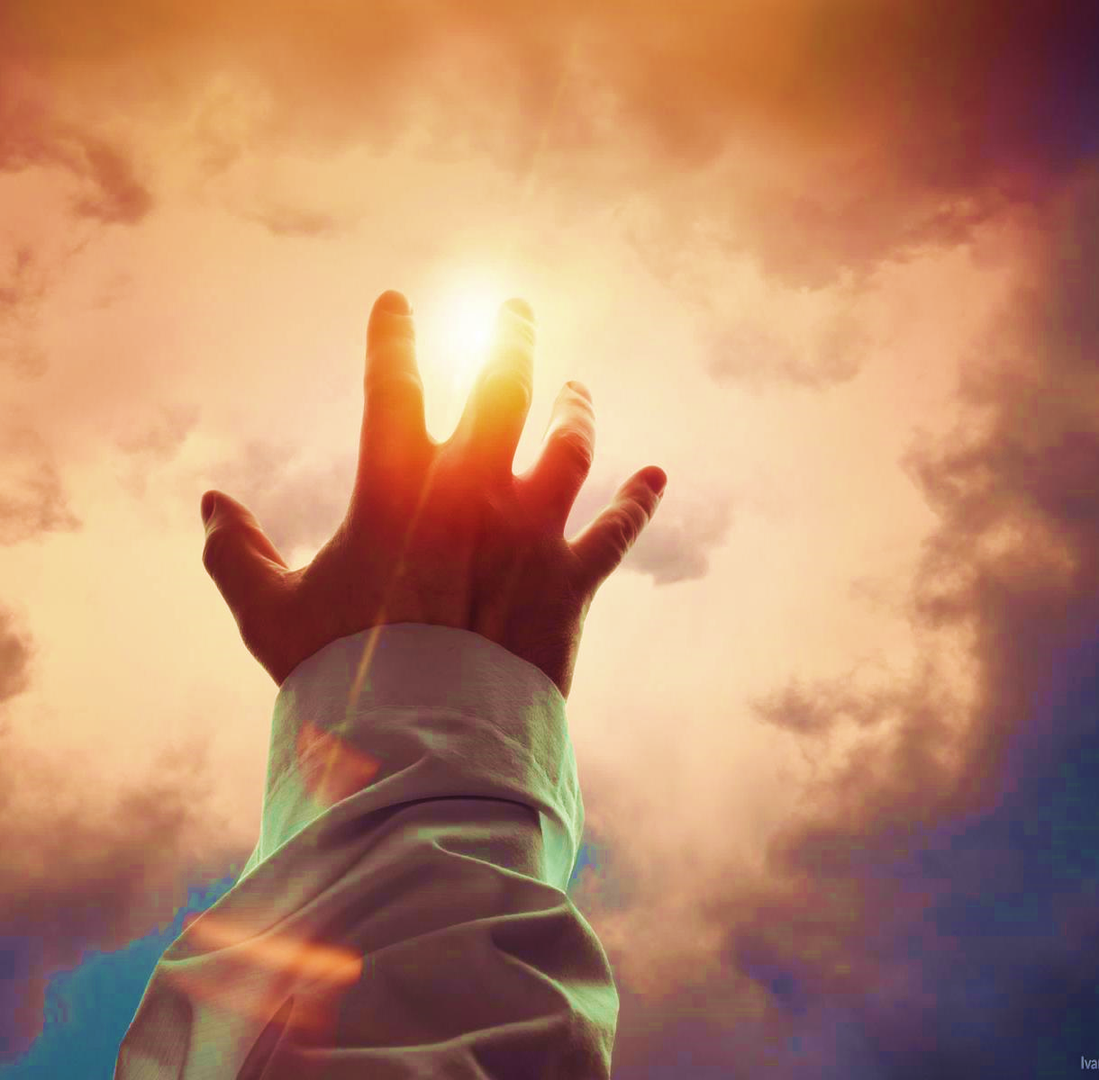
I - A CONFISSÃO DE PECADO
3. O símbolo da confissão de pecado
Então, em arrependimento sincero e em confissão, busca o que lhe é garantido por meio da Palavra de Deus: o perdão.

Slide 13
I - A CONFISSÃO DE PECADO
Sinopse I
O ensino bíblico da confissão de pecado traz a ideia de reconhecê-lo e fazer a sua confissão.

